Slide 1
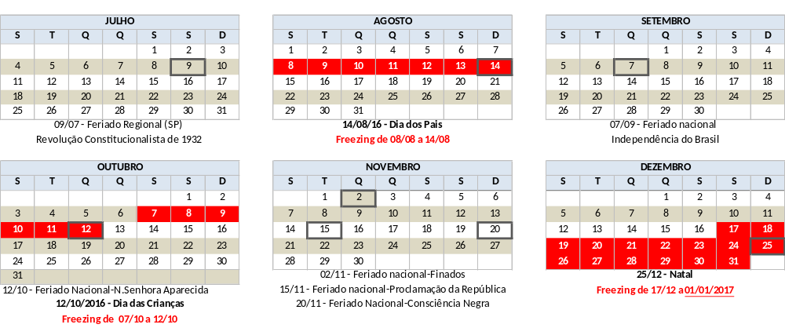
Calendário de Implantações de Mudanças Contax
PERÍODO DE FREEZING – 2º SEMESTRE 2016
*Janela de Freezing: Necessário a aprovação do Diretor para implantações no ambiente produtivo.
Gestão de Mudanças - Contax

